Slide 1
Sistema de Gerenciamento de Pessoas e Projetos
SGPP – CITi
II Entrega - APS

Slide 2
Equipe
Flávio Juvenal – fjsj
Lais Varejão – lvv
Paulo Oliveira – phslfo
Victor Alencar - vaca

Slide 3
Roteiro
Evolução da Arquitetura
Projeto de Casos de Uso
CRUD Pessoa
Projeto de Subsistema
Enviar Chamada por email
Projeto de Banco de Dados

Slide 4
Evolução da Arquitetura
Segundo Padrões de Projeto

Slide 5
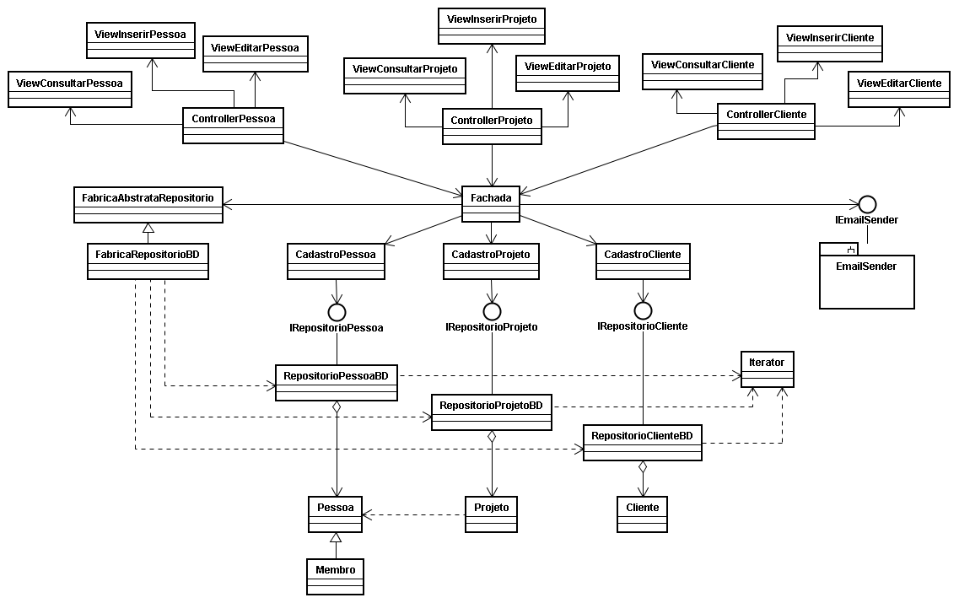

Slide 6
PASSIVE VIEW
MVC
BRIDGE
ITERATOR
FACADE
Notes:
Passive View MVC -
no nosso caso são os controllers que possuem a lógica de apresentação, a view apenas pega os dados a serem apresentados e converte para HTML. A dependência é do Controller para a View porque é o controle que dá render na View e porque assim está de acordo com o padrão Passive MVC
Lembrar de dizer que a fachada, os cadastros, os repositórios e a fábrica são Singletons
Bridge –
Fachada = Cliente
Cadastro = Abstraction
IRepositorio = Implementation
Repositorio = ConcreteImplementation

Slide 7
CRUD Pessoa
1º Projeto de Caso de Uso

Slide 8
CRUD Pessoa
CRUD Pessoa
Notes:
A seta indica a existência da uma fronteira (boundary), no caso, telaCadastroPessoa e o caso de uso indentifica um controle, no caso CadastrarPessoa

Slide 9
CRUD Pessoa
Operação que insere uma nova Pessoa no sistema e permite visualizá-la, editá-la e removê-la.
Notes:
Operação que insere uma nova Pessoa no sistema

Slide 10
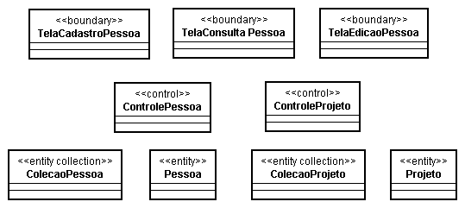
Classes de Análise

Slide 11
Elementos de Projeto

Slide 12
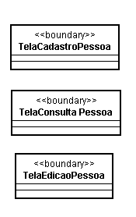
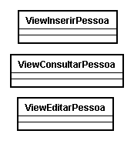
Mapeamento de Análise para Projeto
Classes de Análise | Elementos de Projetos

Slide 13
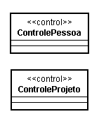
Mapeamento de Análise para Projeto
Classes de Análise | Elementos de Projetos

Slide 14
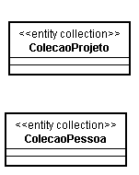
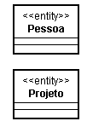
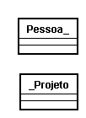
Mapeamento de Análise para Projeto
Classes de Análise | Elementos de Projetos

Slide 15
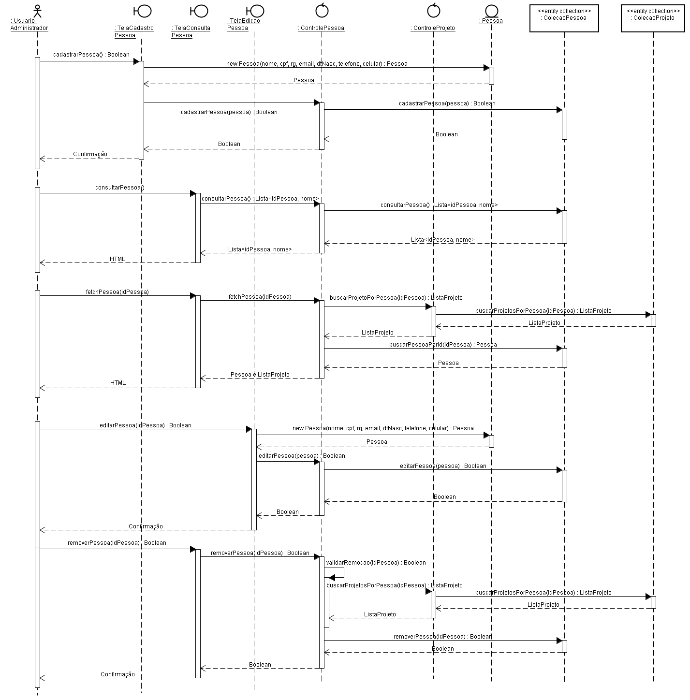
Diagrama de Sequência - Análise

Slide 16
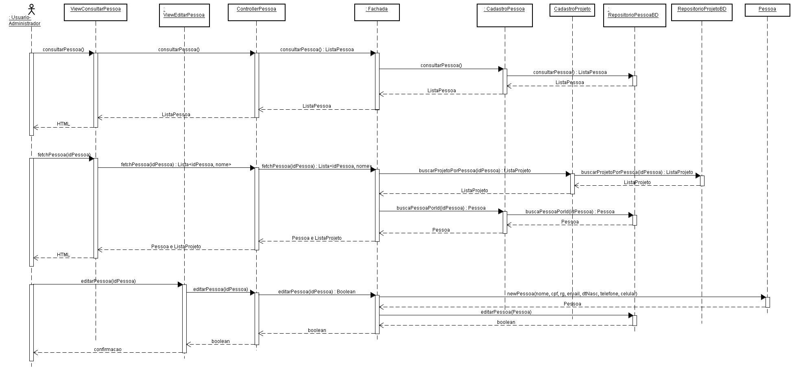
Diagrama de Sequência - Projeto

Slide 17
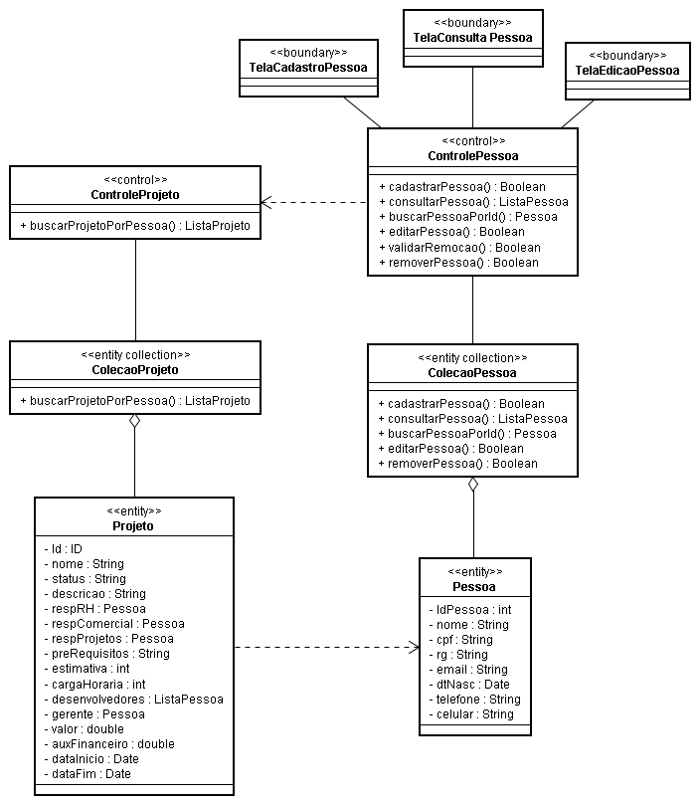
Diagrama de Classe - Análise

Slide 18
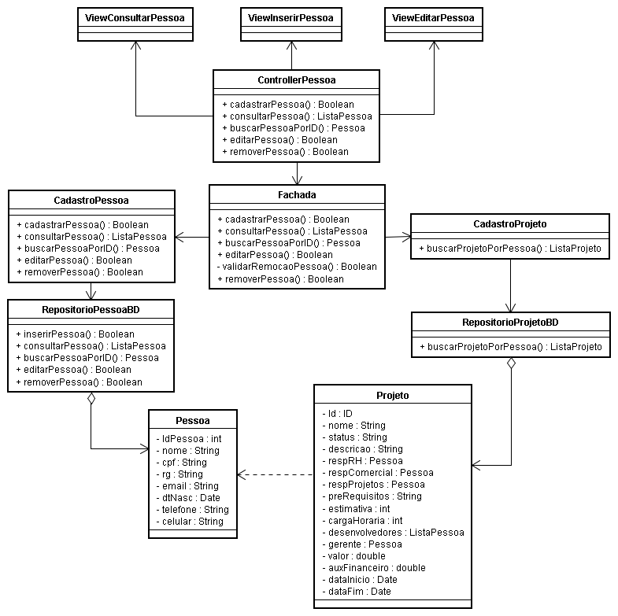
Diagrama de Classe - Projeto

Slide 19
Enviar Chamada por Email
Projeto de Subsistema

Slide 20
Enviar Chamada por Email
EnviarEmail

Slide 21
Enviar Chamada por Email
Operação que envia um email com uma chamada de desenvolvedores para um projeto escolhido. Os recipientes desse e-mail serão todos os endereços de email contidos em um arquivo de texto.
Notes:
Operação que insere uma nova Pessoa no sistema

Slide 22
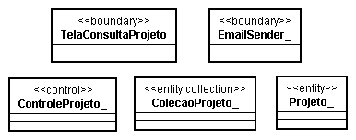
Classes de Análise

Slide 23
Elementos de Projeto

Slide 24
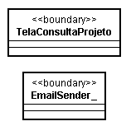
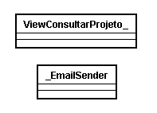
Mapeamento de Análise para Projeto
Classes de Análise | Elementos de Projetos

Slide 25
Mapeamento de Análise para Projeto

Slide 26
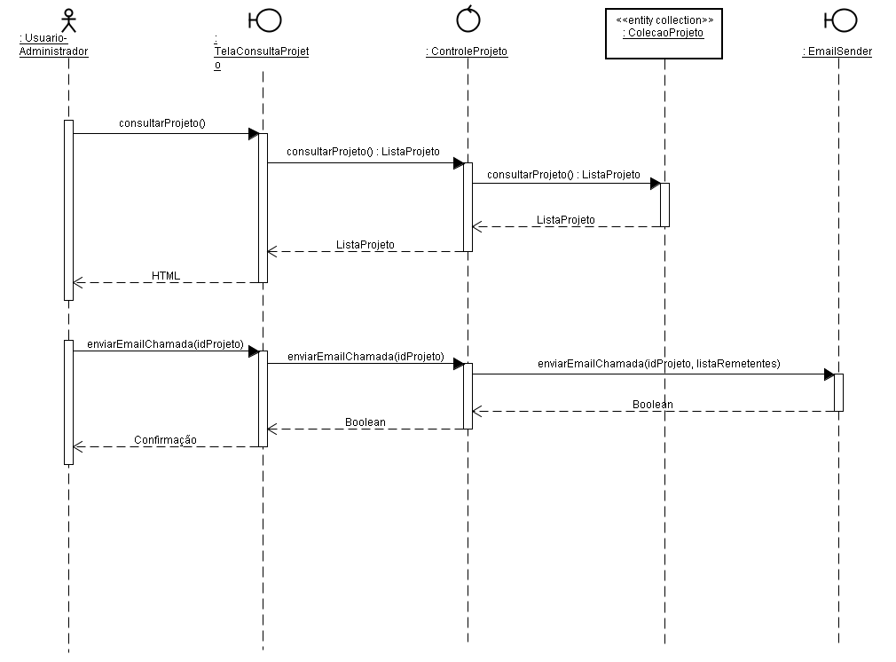
Diagrama de Sequência - Análise

Slide 27
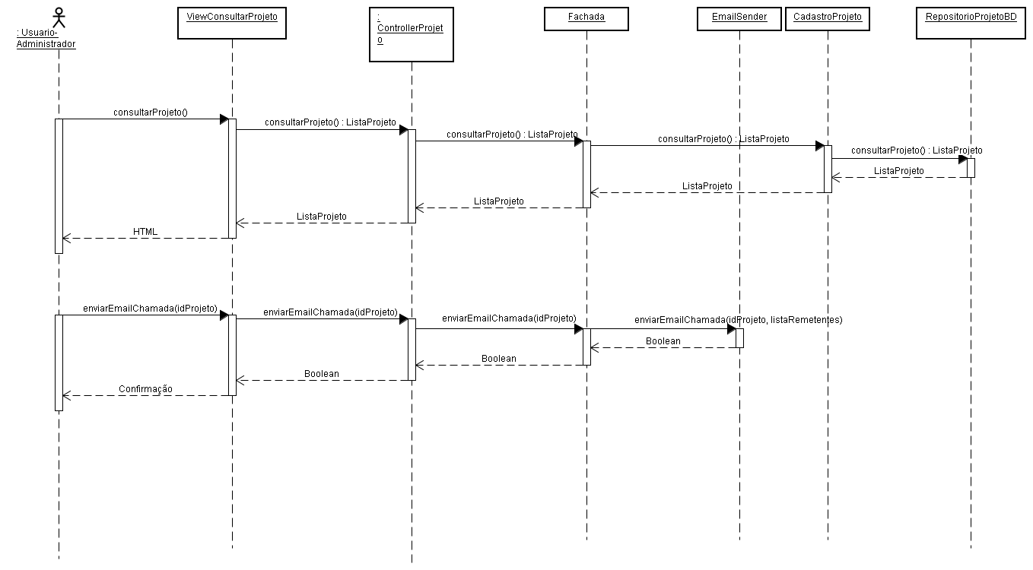
Diagrama de Sequência - Projeto

Slide 28
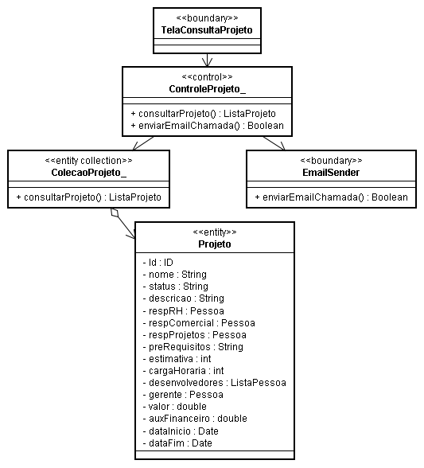
Diagrama de Classes - Análise

Slide 29
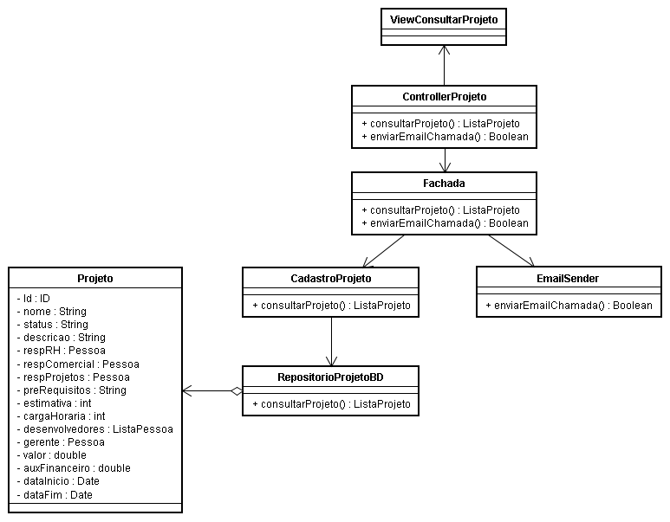
Diagrama de Classes - Projeto

Slide 30
Projeto de Banco de Dados

Slide 31
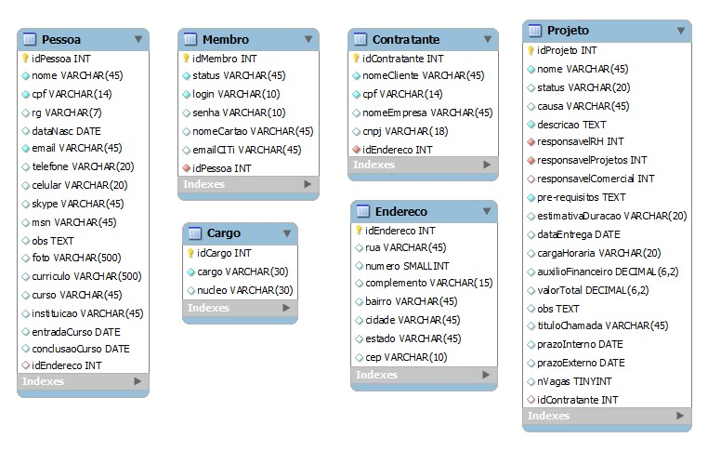
Mapeamento de Classes Persistentes

Slide 32
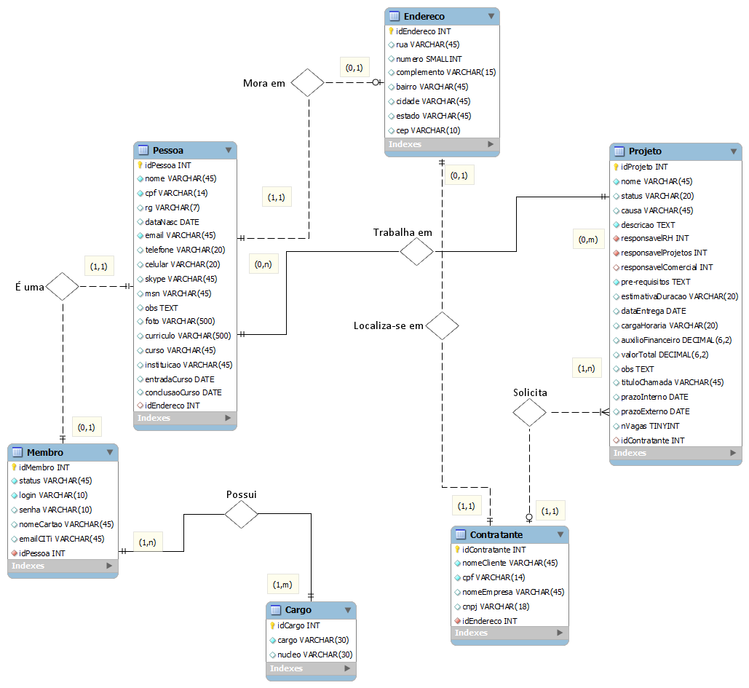
Mapeamento dos Relacionamentos

Slide 33
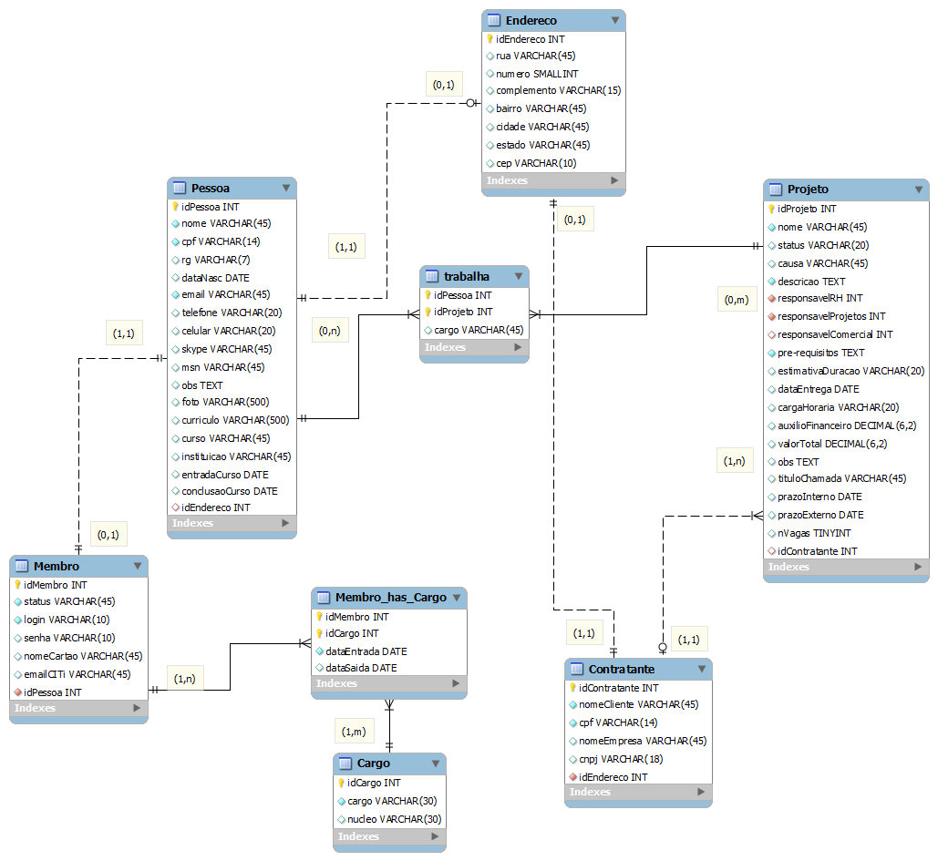
Mapeamento dos Relacionamentos

Slide 34
Identificação de Índices
Os índices identificados foram todas as chaves primárias, já representadas no diagrama e alguns outros atributos. São eles:
Na tabela Pessoa: CPF, RG, email.
Na tabela Membro: login, emailCITi.
Na tabela Contratante: CPF, CNPJ.

Slide 35
Restrições de Integridade
As restrições de integridade foram definidas através do SGBD na criação das tabelas por definição de CONSTRAINTS estabelecendo a integridade de Chaves Primárias e Estrangeiras.

Slide 36
Estruturas de Armazenamento
Tabela Endereço
CREATE TABLE IF NOT EXISTS `ENDERECO` (
`IDENDERECO` INT NOT NULL AUTO_INCREMENT ,
`RUA` VARCHAR(45) NULL ,
`NUMERO` SMALLINT NULL ,
`COMPLEMENTO` VARCHAR(15) NULL ,
`BAIRRO` VARCHAR(45) NULL ,
`CIDADE` VARCHAR(45) NULL ,
`ESTADO` VARCHAR(45) NULL ,
`CEP` VARCHAR(10) NULL ,
PRIMARY KEY (`IDENDERECO`) ,
UNIQUE INDEX `IDENDERECO_UNIQUE` (`IDENDERECO` ASC) )
ENGINE = INNODB;

Slide 37
Estruturas de Armazenamento
Tabela Pessoa
CREATE TABLE IF NOT EXISTS ` PESSOA` (
`IDPESSOA` INT NOT NULL AUTO_INCREMENT ,
`NOME` VARCHAR(45) NOT NULL ,
`CPF` VARCHAR(14) NULL ,
`RG` VARCHAR(7) NULL ,
`DATANASC` DATE NULL ,
`EMAIL` VARCHAR(45) NOT NULL ,
`TELEFONE` VARCHAR(20) NULL ,
`CELULAR` VARCHAR(20) NULL ,
`SKYPE` VARCHAR(45) NULL ,
`MSN` VARCHAR(45) NULL ,
`OBS` TEXT NULL ,
`FOTO` VARCHAR(300) NULL ,
`CURRICULO` VARCHAR(300) NULL ,
`CURSO` VARCHAR(45) NULL ,
`INSTITUICAO` VARCHAR(45) NULL ,
`ENTRADACURSO` DATE NULL ,
`CONCLUSAOCURSO` DATE NULL ,
`IDENDERECO` INT NULL ,
PRIMARY KEY (`IDPESSOA`) ,
UNIQUE INDEX `IDPESSOA_UNIQUE` (`IDPESSOA` ASC) ,
INDEX `FK_PESSOA_ENDERECO1` (`IDENDERECO` ASC) ,
UNIQUE INDEX `CPF_UNIQUE` (`CPF` ASC) ,
UNIQUE INDEX `RG_UNIQUE` (`RG` ASC) ,
CONSTRAINT `FK_PESSOA_ENDERECO1`
FOREIGN KEY (`IDENDERECO` )
REFERENCES ` ENDERECO` (`IDENDERECO` )
ON DELETE NO ACTION
ON UPDATE NO ACTION)
ENGINE = INNODB;

Slide 38
Características de Armazenamento.
O banco de dados será armazenado no mesmo servidor do sistema, para isso serão necessários a princípio, cerca de 2GB de memória.

Slide 39
Dúvidas
?

